Slide 1
게임의 과금체계
-정액제부터 부분유료화까지-
23-1기
박 성 호
Notes:
이 서식 파일은 그룹 환경에서 교육 자료를 프레젠테이션할 때 시작 파일로 사용할 수 있습니다.
구역
구역을 추가하려면 슬라이드를 마우스 오른쪽 단추로 클릭하십시오. 구역을 사용하면 슬라이드를 쉽게 구성할 수 있으며, 여러 작성자가 원활하게 협력하여 슬라이드를 작성할 수 있습니다.
메모
설명을 제공하거나 청중에게 자세한 내용을 알릴 때 메모를 사용합니다. 프레젠테이션하는 동안 프레젠테이션 보기에서 이러한 메모를 볼 수 있습니다.
글꼴 크기에 주의(접근성, 가시성, 비디오 테이프 작성, 온라인 재생 등에 중요함)
배색
그래프, 차트 및 텍스트 상자에 특히 주의를 기울이십시오.
참석자가 흑백이나 회색조로 인쇄할 경우를 고려해야 합니다. 테스트로 인쇄하여 흑백이나 회색조로 인쇄해도 색에 문제가 없는지 확인하십시오.
그래픽, 테이블 및 그래프
간결하게 유지하십시오. 가능한 일관되고 혼란스럽지 않은 스타일과 색을 사용하는 것이 좋습니다.
모든 그래프와 표에 레이블을 추가합니다.

Slide 2
목차
정액제의 시작
닷컴의 붕괴와 대안 모색
부분 유료화의 시작
정액제에서 부분 유료화로 – 캐쥬얼 게임의 도래
특이 사례들
향후 전망, 그 끝은?
Notes:
프레젠테이션에 대한 간략한 개요를 제공하십시오. 프레젠테이션의 핵심 내용과 중요한 이유를 설명하십시오.
각 주요 항목을 소개하십시오.
청중에게 프레젠테이션 방향을 제시하기 위해 프레젠테이션 전체에서 이 개요 슬라이드를 반복하고 다음에 토론할 특정 항목을 강조할 수 있습니다.

Slide 3
초기의 과금제
?
Notes:
프레젠테이션에 대한 간략한 개요를 제공하십시오. 프레젠테이션의 핵심 내용과 중요한 이유를 설명하십시오.
각 주요 항목을 소개하십시오.
청중에게 프레젠테이션 방향을 제시하기 위해 프레젠테이션 전체에서 이 개요 슬라이드를 반복하고 다음에 토론할 특정 항목을 강조할 수 있습니다.

Slide 4
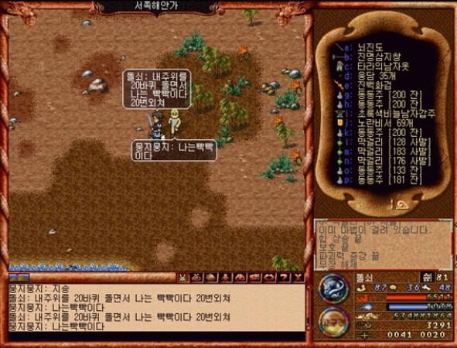
Notes:
이 서식 파일은 그룹 환경에서 교육 자료를 프레젠테이션할 때 시작 파일로 사용할 수 있습니다.
구역
구역을 추가하려면 슬라이드를 마우스 오른쪽 단추로 클릭하십시오. 구역을 사용하면 슬라이드를 쉽게 구성할 수 있으며, 여러 작성자가 원활하게 협력하여 슬라이드를 작성할 수 있습니다.
메모
설명을 제공하거나 청중에게 자세한 내용을 알릴 때 메모를 사용합니다. 프레젠테이션하는 동안 프레젠테이션 보기에서 이러한 메모를 볼 수 있습니다.
글꼴 크기에 주의(접근성, 가시성, 비디오 테이프 작성, 온라인 재생 등에 중요함)
배색
그래프, 차트 및 텍스트 상자에 특히 주의를 기울이십시오.
참석자가 흑백이나 회색조로 인쇄할 경우를 고려해야 합니다. 테스트로 인쇄하여 흑백이나 회색조로 인쇄해도 색에 문제가 없는지 확인하십시오.
그래픽, 테이블 및 그래프
간결하게 유지하십시오. 가능한 일관되고 혼란스럽지 않은 스타일과 색을 사용하는 것이 좋습니다.
모든 그래프와 표에 레이블을 추가합니다.

Slide 5
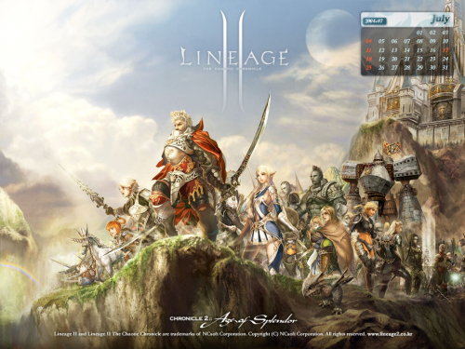
Notes:
이 서식 파일은 그룹 환경에서 교육 자료를 프레젠테이션할 때 시작 파일로 사용할 수 있습니다.
구역
구역을 추가하려면 슬라이드를 마우스 오른쪽 단추로 클릭하십시오. 구역을 사용하면 슬라이드를 쉽게 구성할 수 있으며, 여러 작성자가 원활하게 협력하여 슬라이드를 작성할 수 있습니다.
메모
설명을 제공하거나 청중에게 자세한 내용을 알릴 때 메모를 사용합니다. 프레젠테이션하는 동안 프레젠테이션 보기에서 이러한 메모를 볼 수 있습니다.
글꼴 크기에 주의(접근성, 가시성, 비디오 테이프 작성, 온라인 재생 등에 중요함)
배색
그래프, 차트 및 텍스트 상자에 특히 주의를 기울이십시오.
참석자가 흑백이나 회색조로 인쇄할 경우를 고려해야 합니다. 테스트로 인쇄하여 흑백이나 회색조로 인쇄해도 색에 문제가 없는지 확인하십시오.
그래픽, 테이블 및 그래프
간결하게 유지하십시오. 가능한 일관되고 혼란스럽지 않은 스타일과 색을 사용하는 것이 좋습니다.
모든 그래프와 표에 레이블을 추가합니다.

Slide 6
목차
정액제의 시작
닷컴의 붕괴와 대안 모색
부분 유료화의 시작
정액제에서 부분 유료화로 – 캐쥬얼 게임의 도래
특이 사례들
향후 전망, 그 끝은?
Notes:
프레젠테이션에 대한 간략한 개요를 제공하십시오. 프레젠테이션의 핵심 내용과 중요한 이유를 설명하십시오.
각 주요 항목을 소개하십시오.
청중에게 프레젠테이션 방향을 제시하기 위해 프레젠테이션 전체에서 이 개요 슬라이드를 반복하고 다음에 토론할 특정 항목을 강조할 수 있습니다.

Slide 7

관 리 비 용
Notes:
이것은 전환을 사용하는 개요 슬라이드의 또 다른 옵션입니다.

Slide 8
관리비용
인프라
회선
서버

Slide 9
수익X

Slide 10
인터넷 마케팅
배너 광고
가입비
지원금

Slide 11
망함ㅋ
ㅋ
ㅋ
ㅋ
ㅋ
ㅋ
ㅋ
ㅋ
ㅋ
ㅋ
ㅋ
ㅋ
ㅋ

Slide 12


IT업계
거품 쫙! 빠짐
수익모델 부족

Slide 13
닷컴 붕괴

Slide 14
게임
응답시간 -> 즉각적인 수준 요구
접속을 유지시켜야하는 지속성

Slide 15
게임
한사람이 잡아먹는 트래픽이
어마어마함

Slide 16

게임

Slide 17

베타족의 출현
ㅋㅋㅋㅋㅋㅋㅋㅋㅋㅋㅋㅋㅋㅋ

Slide 18

예를 들자면

Slide 19
기업들은 고민을 함.
이 때! 신성처럼
아이템 거래가
등 ㅋ 장 ㅋ

Slide 20
아이템 거래의 문제점
게임 시장 전체의 산업규모를
압도하고도 남음.

Slide 21
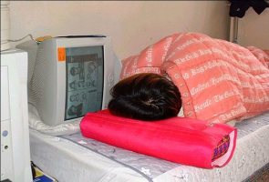

게임 개발업체의 고민
어잉벗네 ㅡㅡ
<

Slide 22
목차
정액제의 시작
닷컴의 붕괴와 대안 모색
부분 유료화의 시작
정액제에서 부분 유료화로 – 캐쥬얼 게임의 도래
특이 사례들
향후 전망, 그 끝은?
Notes:
프레젠테이션에 대한 간략한 개요를 제공하십시오. 프레젠테이션의 핵심 내용과 중요한 이유를 설명하십시오.
각 주요 항목을 소개하십시오.
청중에게 프레젠테이션 방향을 제시하기 위해 프레젠테이션 전체에서 이 개요 슬라이드를 반복하고 다음에 토론할 특정 항목을 강조할 수 있습니다.

Slide 23
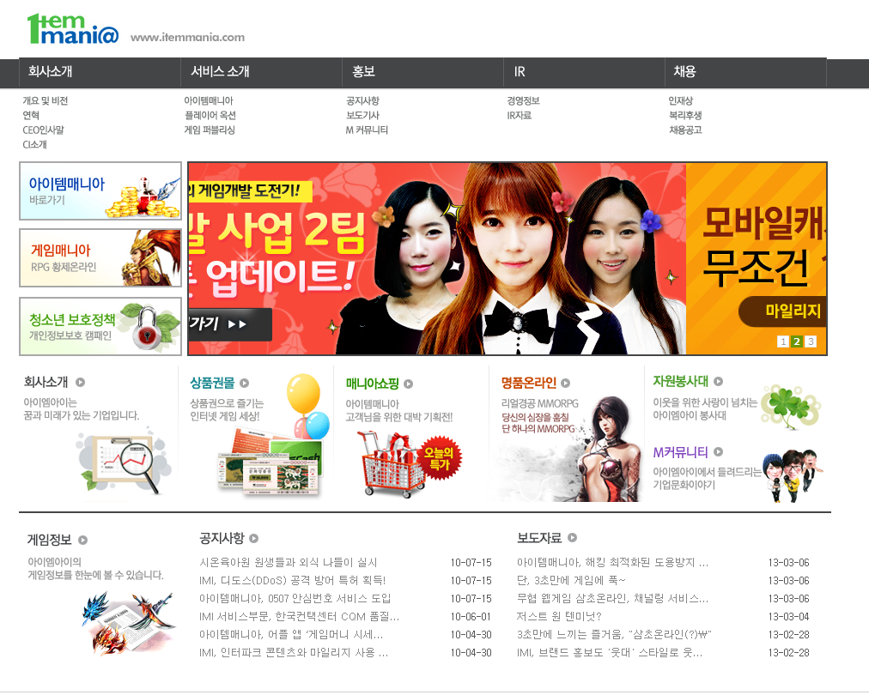

Slide 24
아이템 거래를 막기위한 노력
계정 정지
아이템 몰수

Slide 25
계정 거래

Slide 26
생각의 전환
왜 유저들이 아이템 거래를 하는 것인가?
게임을 좀 더 재밌고 편하게 하려고
그러면 수익을 개발사 쪽으로 돌릴 방법은?
유저들이 좋아할만한 아이템을 우리가 팔자!

Slide 27
목차
정액제의 시작
닷컴의 붕괴와 대안 모색
부분 유료화의 시작
정액제에서 부분 유료화로 – 캐쥬얼 게임의 도래
특이 사례들
향후 전망, 그 끝은?
Notes:
프레젠테이션에 대한 간략한 개요를 제공하십시오. 프레젠테이션의 핵심 내용과 중요한 이유를 설명하십시오.
각 주요 항목을 소개하십시오.
청중에게 프레젠테이션 방향을 제시하기 위해 프레젠테이션 전체에서 이 개요 슬라이드를 반복하고 다음에 토론할 특정 항목을 강조할 수 있습니다.

Slide 28
정액제에서 부분유료화로..
기존 관행에 의한 유저들의 저항감
유저들에게 납득시키기가 힘듬
개발자 스스로의 저항감
잘팔리는 아이템을 만들 궁리만 하게됨.

Slide 29
시간이 약이당 ㅎㅎㅋㅋㅎ

Slide 30
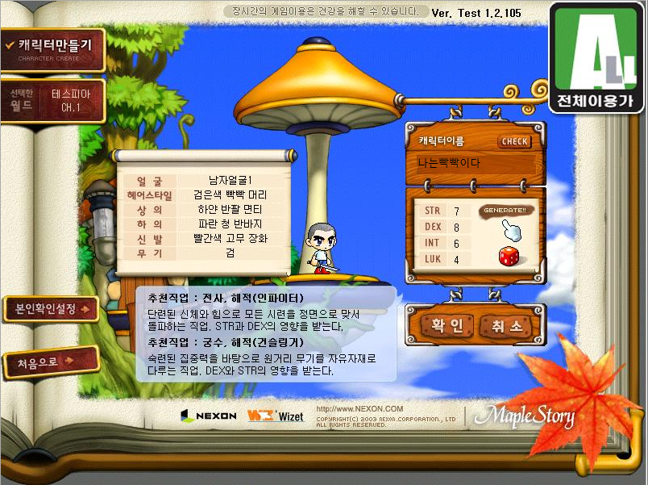
초딩들을 타겟으로한 캐쥬얼 게임

Slide 31
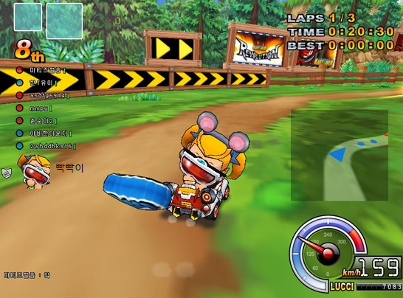
초딩들을 타겟으로한 캐쥬얼 게임

Slide 32
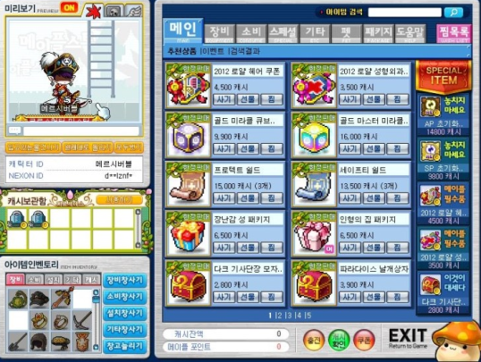
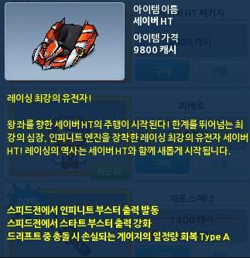
초딩들을 타겟으로한 캐쥬얼 게임

Slide 33
캐쥬얼게임이 성공함
ㅡ,.ㅡ;;

Slide 34
게임을 크게 만든다.
작은게임 여러가지를 런칭함
잘되는거 하나 밈

Slide 35





Slide 36




Slide 37
목차
정액제의 시작
닷컴의 붕괴와 대안 모색
부분 유료화의 시작
정액제에서 부분 유료화로 – 캐쥬얼 게임의 도래
특이 사례들
향후 전망, 그 끝은?
Notes:
프레젠테이션에 대한 간략한 개요를 제공하십시오. 프레젠테이션의 핵심 내용과 중요한 이유를 설명하십시오.
각 주요 항목을 소개하십시오.
청중에게 프레젠테이션 방향을 제시하기 위해 프레젠테이션 전체에서 이 개요 슬라이드를 반복하고 다음에 토론할 특정 항목을 강조할 수 있습니다.

Slide 38

씰 온라인

Slide 39
특이사례로 보는 이유?
서비스 도중에 과금체계 변경
정액제 -> 부분 유료화

Slide 40
부분유료화로 바꾼 이후?
동시접속자 6배 증가
매출 10배 증가

Slide 41

마비노기

Slide 42
정액제 + 부분유료화
하루 2시간 플레이
+ 부분 유료화

Slide 43

WOW!!

Slide 44
목차
정액제의 시작
닷컴의 붕괴와 대안 모색
부분 유료화의 시작
정액제에서 부분 유료화로 – 캐쥬얼 게임의 도래
특이 사례들
향후 전망, 그 끝은?
Notes:
프레젠테이션에 대한 간략한 개요를 제공하십시오. 프레젠테이션의 핵심 내용과 중요한 이유를 설명하십시오.
각 주요 항목을 소개하십시오.
청중에게 프레젠테이션 방향을 제시하기 위해 프레젠테이션 전체에서 이 개요 슬라이드를 반복하고 다음에 토론할 특정 항목을 강조할 수 있습니다.

Slide 45
개발 패턴의 변화
유료화 이후에 유저들을 잘 붙잡아서
결제하게 만들 것인가?
얼마나 유저들이 많이
결제할 수 있도록 고안할 것인가?

Slide 46
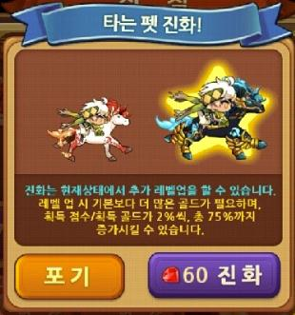
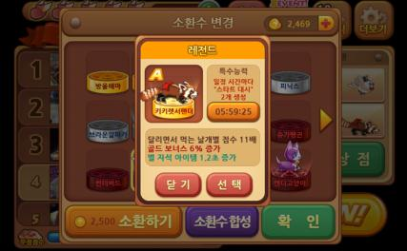
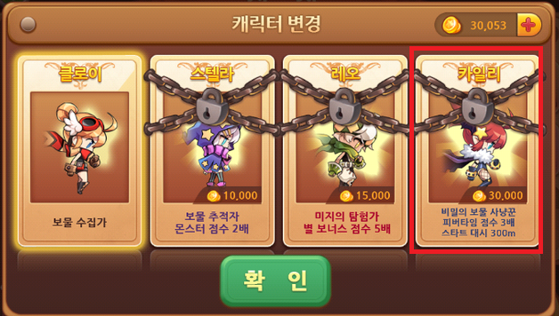

Slide 47
문제는!
밸런스 자체가 붕괴!
속보이는 시스템으로 유저들에게
짜증 유발
게임을 급속도로 망하게하는
독약이 되는 경우가 많다.

Slide 48
이쯤에서 요약
대부분의 게임들은
부분 유료화를 택하고 있지만,
이로 인해서
게임의 의도적인 왜곡이 생기고
이로 인해서
또 다른 문제가 발생하고 있다.

Slide 49
앞으로는 어떻게 될까?
유저들에게 전혀 부담을 주지 않는
게임이 나올 가능성이 있다.

Slide 50
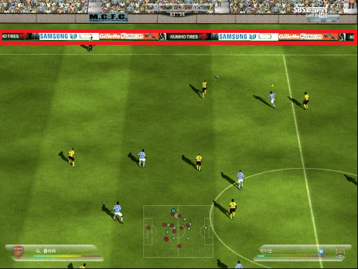
수익을 광고주로부터 받는 게임

Slide 51
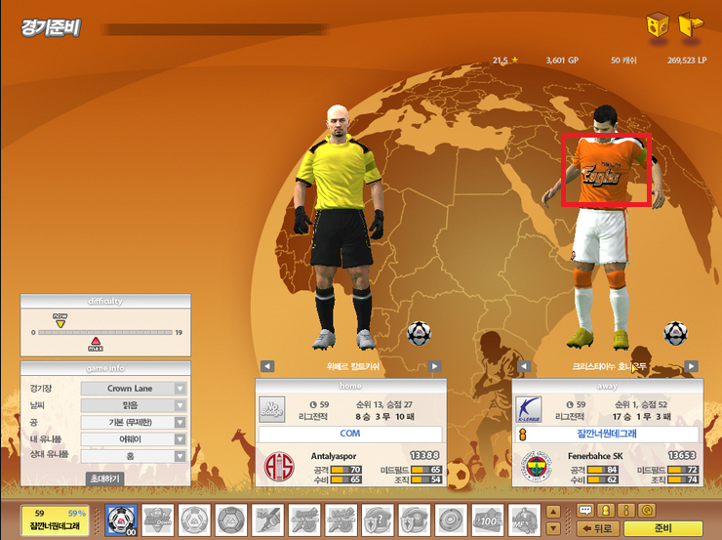

Slide 52

아루온 게임즈

Slide 53
결론
직접적 -> 간접적
답은 시장이 결정할 문제.

Slide 54
어떤 방식이 차세대 과금 방식으로 채택이 될지는 이제부터 시작되는 새로운 움직임을 주목할 필요가 있을 것이다.

Slide 55
질문?
다른말로 하면
“공격”

